Slide 1


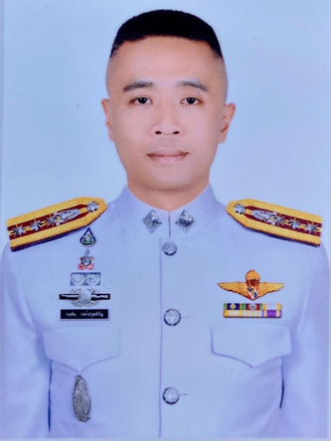

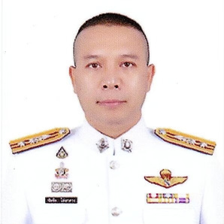

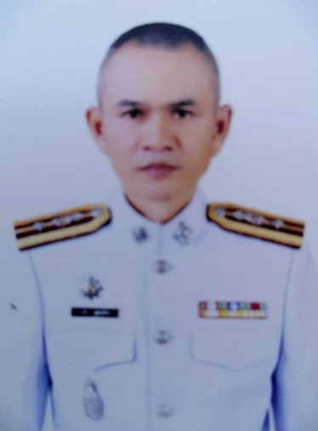
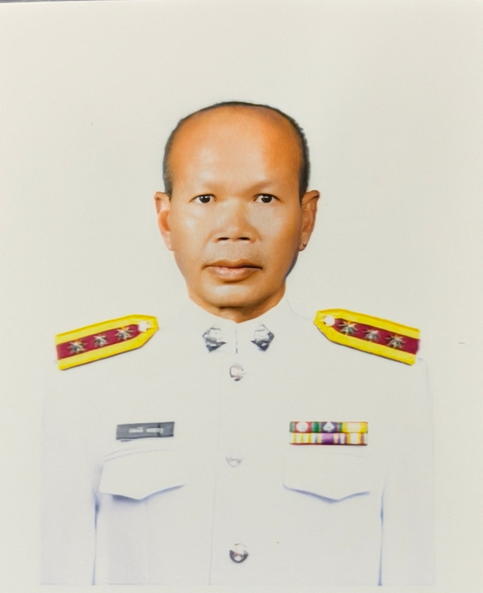
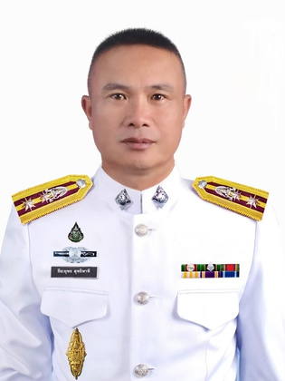
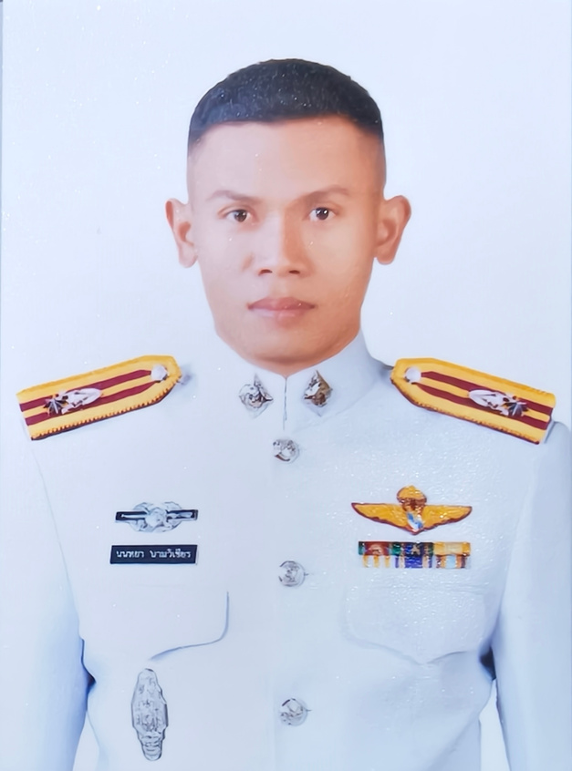
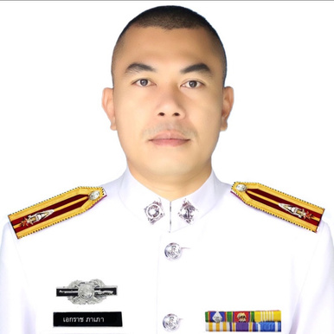
ข้อมูล ณ วันที่ 30 เมษายน 2568
สถานีตำรวจภูธรโนนสูง
พ.ต.อ.กฤติน กอร์ปกุลหิรัญ
ผกก.สภ.โนนสูง
พ.ต.ท.ชัยชิต โอ่งกลาง
รอง ผกก.ป.สภ.โนนสูง
พ.ต.ท.อดิศักดิ์ ทรงอาษา
รอง ผกก.สส.สภ.โนนสูง
พ.ต.ท.ถวิล กุลนาฝาย
รอง ผกก(สอบสวน)สภ.โนนสูง
พ.ต.ต.สมบัติ พลหาญ
สว.อก.สภ.โนนสูง
พ.ต.ท.ธีระยุทธ สุทธิทาที
สวป.สภ.โนนสูง
พ.ต.ต.นนทยา นามวิเชียร
สว.สส.สภ.โนนสูง
พ.ต.ท.เอกราช ภาเภา
สว.(สอบสวน)สภ.โนนสูง

Slide 2
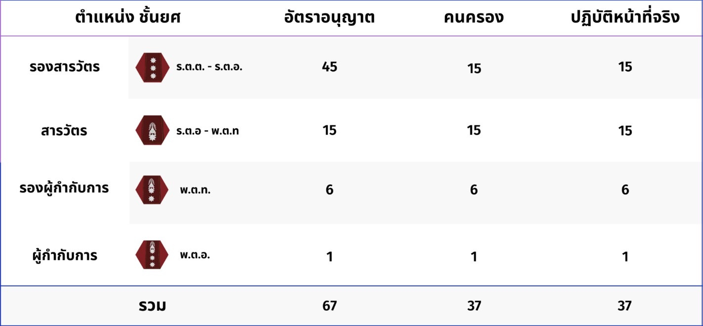
ข้อมูลอัตรากำลังสถานีตำรวจภูธรโนนสูง
อัตรากำลัง ชั้นสัญญาบัตร
ข้อมูล ณ วันที่ 30 เมษายน 2568
11
6
6
4
4
4
3
3
3
1
1
1
19
14
14

Slide 3
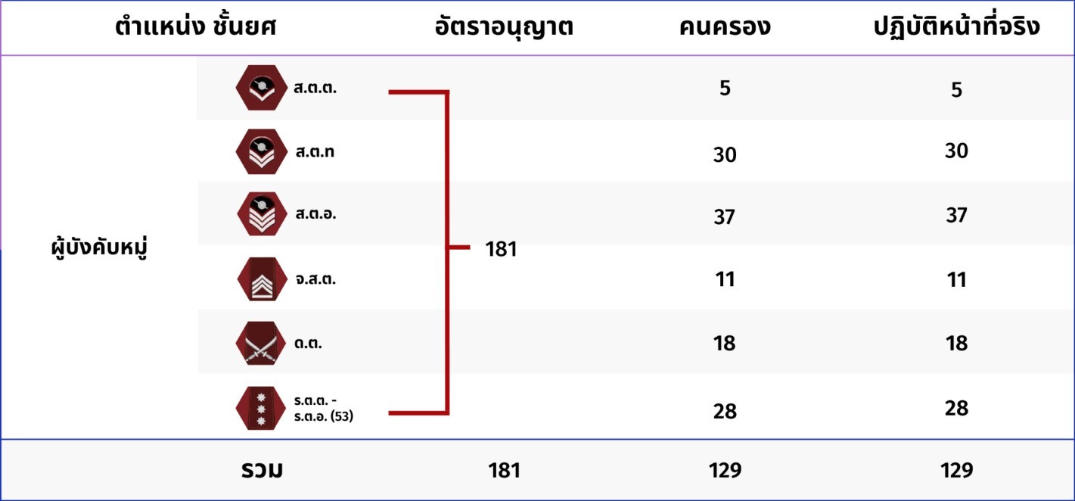
ข้อมูลอัตรากำลังสถานีตำรวจภูธรโนนสูง
อัตรากำลัง ชั้นประทวน
ข้อมูล ณ วันที่ 30 เมษายน 2568
43
31
31
43
31
31

Slide 4
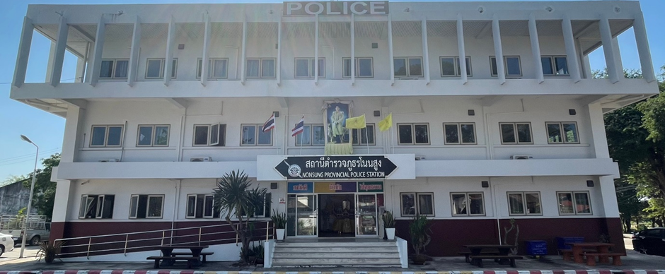
สถานีตำรวจภูธรโนนสูง
ตั้งอยู่ที่ 184 บ้านโนนสูง หมู่ที่5 ตำบลโนนสูง
อำเภอยางตลาดจังหวัดกาฬสินธุ์บนเนื้อที่ประมาณ 3 ไร่ 3 งาน
พิกัดภูมิศาสตร์ พิกัดยูดี 11122
ข้อมูล ณ วันที่ 30 เมษายน 2568

Slide 5
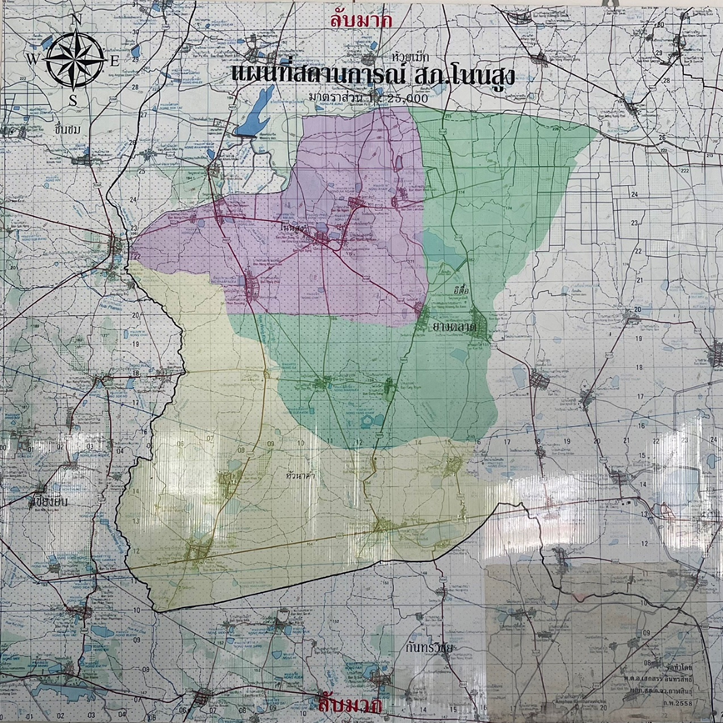
สถานีตำรวจภูธรโนนสูง
พื้นที่รับผิดชอบ
เขตปกครอง : พื้นที่ 150 ตารางกิโลเมตร รวม 3 ตำบล 43 หมู่บ้าน
อานาเขต
-ทิศเหนือ สุดเขตบ้านดอนเงิน ต.โนนสูง อ.ยางตลาด
-ทิศใต้ สุดเขตบ้านดอนกลาง ต.หัวนาคำ อ.ยางตลาด
-ทิศตะวันตก สุดเขตบ้านดอนจาน ต.โนนสูง อ.ยางตลาด
-ทิศตะวันออก สุดเขตบ้านแก ต.อิตื้อ อ.ยางตลาด
ข้อมูล ณ วันที่ 30 เมษายน 2568

Slide 6
สถานีตำรวจภูธรโนนสูง
ข้อมูลท้องถิ่นในเขตพื้นที่รับผิดชอบ
ตำบล | พื้นที่/ตร.กม. | จำนวนหมู่บ้าน | ประชากร/คน | ประชากร/คน | รวม
ตำบล | พื้นที่/ตร.กม. | จำนวนหมู่บ้าน | ชาย | หญิง | รวม
โนนสูง | 39 | 12 | 3617 | 3833 | 7450
อิตื้อ | 31 | 12 | 4145 | 4359 | 8504
หัวนาคำ | 80 | 19 | 5963 | 6246 | 12209
รวม | 150 | 43 | 13725 | 14438 | 28163
ข้อมูล ณ วันที่ 30 เมษายน 2568

